Slide 1
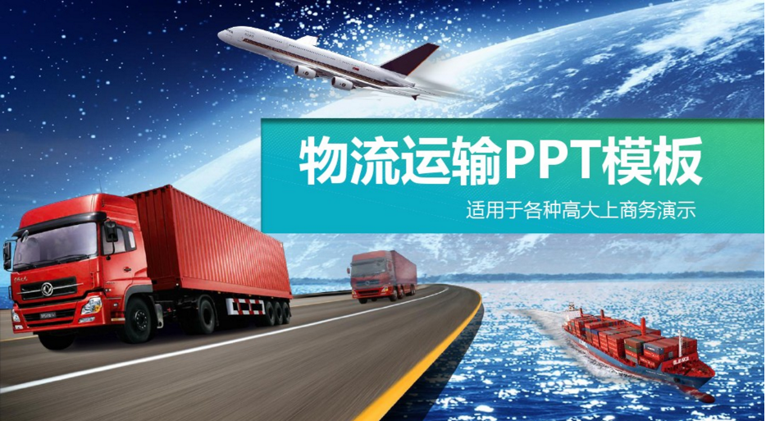
物流运输组织管理
主讲人

Slide 2


项目三 认识运输
主要任务
任务一：公路货物运输基础知识
任务二：公路货物运输组织管理
任务三：公路运输生产计划的编制
任务四：车辆运行路径的确定
任务五：公路货物运输费用计算
任务六：公路特种货物运输组织管理

Slide 3

知识目标
重点掌握：
（1）甩挂运输的形式
（2）零担货物运输
（3）公路运输生产计划的编制
（4）公路运输费用的计算

Slide 4
知识目标
掌握：
（1）公路运输的技术设施和装备
（2）公路货物运输行车组织方法
了解：
（1）公路运输的沿革与现状
（2）公路货物运输的作用和特点

Slide 5

能力目标
1、能填制公路货运单证
2、整车零担运输货物组织
3、公路运输生产计划编制
4、公路货物运输组织管理
5、公路货物运输运费计算
6、车辆时间进度及路线的安排

Slide 6

任务一：公路货物运输基础知识
任务描述
在现代化运输的发展过程中，世界上许多国家有一个共同的发展规律，即海运、铁路发展在先，公路运输则后来居上。20世纪60年代以后，公路运输发展速度大大超过了铁路和其他运输方式。到20世纪70年代，经济发达国家大多改变了一个世纪以来以铁路为中心的局面，公路运输在交通运输中成为骨干运输方式之一。在我国，公路运输同样具有重要的地位。

Slide 7


任务一：公路货物运输基础知识
请总结出我国公路运输未来的发展状况，列出公路货运的主力型号？

Slide 8

任务一：公路货物运输基础知识
目
录
公路货物运输的发展状况
作用和特点
公路运输的技术设施和装备
公路货物运输种类

Slide 9


1、公路货物运输的发展状况
公路运输的含义：
公路运输广义的概念是指利用一定的载运工具（人力车、畜力车、拖拉机、汽车等）沿公路（一般土路、有路面铺装的道路、高速公路）实现旅客或货物空间位移的过程。
公路运输狭义的概念是指由于汽车已成为现代公路运输的主要载运工具，因此，现代的公路运输即是指汽车运输。

Slide 10

1、公路货物运输的发展状况
沿革
（1）18世纪欧洲产业革命后，进入马车交通时代，道路交通得到了迅速的发展
（2）公路运输是19世纪末随着现代汽车的诞生而产生的。
第一次世界大战结束后，公路运输走向发展的阶段，第二次世界大战结束后，公路运输发展迅速。
（3）二十世纪初，工业国家的公路系统初步完成。

Slide 11
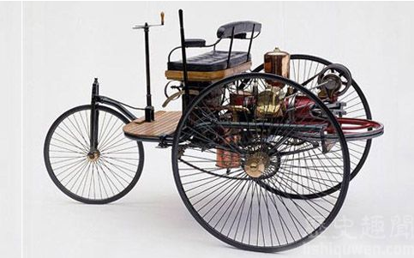
1886年1月29日，两位德国人卡尔·奔驰和戈特利布·戴姆乐获得世界上第一辆汽车的专利权，标志着世界上第一辆汽车诞生。
奔驰第一辆三轮汽车

Slide 12
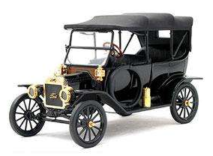
1908年的福特T型汽车（箱型汽车）售价890美元，而1914年流水线生产的T型车售价为490美元，到了1924年则降低到290美元。

Slide 13
我国
（1）1913年，湖南人修建了中国第一条公路——长潭公路。它是中国第一条标准汽车公路，在我国公路史上占有重要地位。
（2）1988年10月31日，中国大陆拥有了自己的高速公路。沪嘉高速公路、沈大高速公路。标志着我国高速公路零的突破。

Slide 14
（3）我国公路发展：1906-1949 建设缓慢
1949-1959 发展迅速
1959-1989 缓慢
改革开放后 快速发展

Slide 15
发展趋势：
（1）公路建设加强，特别是高速公路得到迅速发展。
（2）调整汽车吨位构成，向汽车列车化方向发展。
（3）开展多种运输方式
（4）ITS智能运输系统蓬勃发展

Slide 16
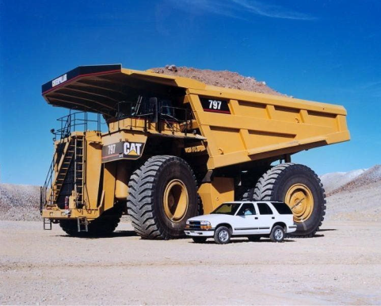

Slide 17
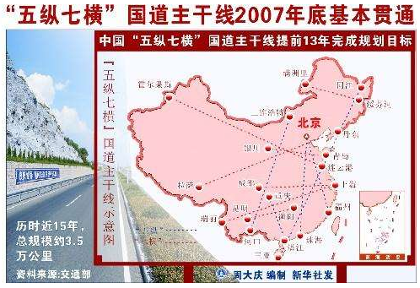
五纵七横国道主干线总规模约3.5万公里，贯通首都、各省省会、直辖市、经济特区、主要交通枢纽和重要对外开放口岸；约覆盖全国城市总人口的70%。连接了全国所有人口在100万人以上的特大城市和93%的人口在50万人以上的大城市。五纵七横国道主干线工程是我国规划建设的以高速公路为主的公路网主骨架，总里程约3.5万公里。“五纵”指同江—三亚、北京—珠海、重庆—北海、北京—福州、二连浩特—河口。“七横”指连云港—霍尔果斯、上海—成都、上海—瑞丽、衡阳—昆明、青岛—银川、丹东—拉萨、绥芬河—满洲里。

Slide 18
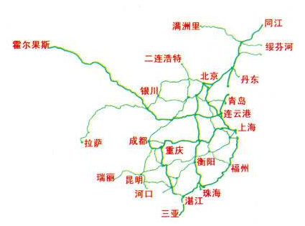

Slide 19

国家高速公路网
国家高速公路网规划采用放射线与纵横网格相结合的布局方案，形成由中心城市向外放射以及横连东西、纵贯南北的大通道，由7条首都放射线、9条南北纵向线和18条东西横向线组成，简称为“7918网”，总规模8.5万公里，其中：主线6.8万公里，地区环线、联络线等其他路线约1.7万公里。

Slide 20
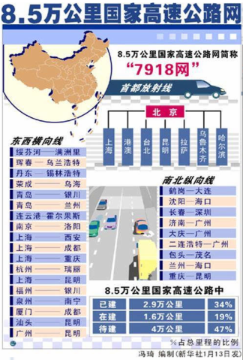
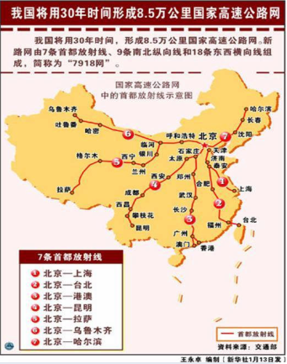

Slide 21
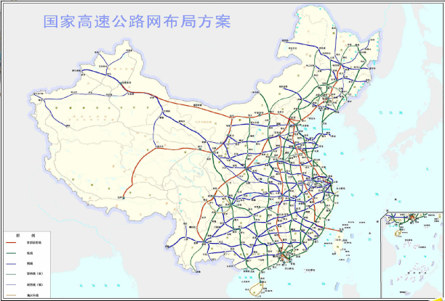

Slide 22

2、作用和特点
机动灵活、简捷方便
实现“门到门”运输
运送速度快
固定资产占用少而可变成本高
与其他运输方式相比较有诸多不足之处

Slide 23

3、公路运输的技术设施和装备
公路
运输车辆
货运站

Slide 24

3、公路运输的技术设施和装备
公路
公路的组成：公路是一种线性基础设施，由路基、路面、桥梁、涵洞、隧道、防护工程、排水设施和设备以及山区特殊构造物等基本部分组成，此外，还有交通标志、安全设施、服务设施和绿化栽植等。

Slide 25
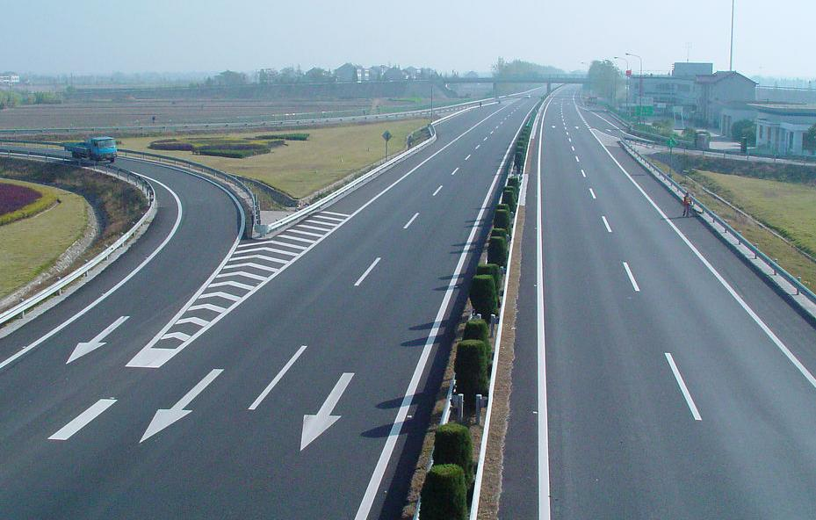
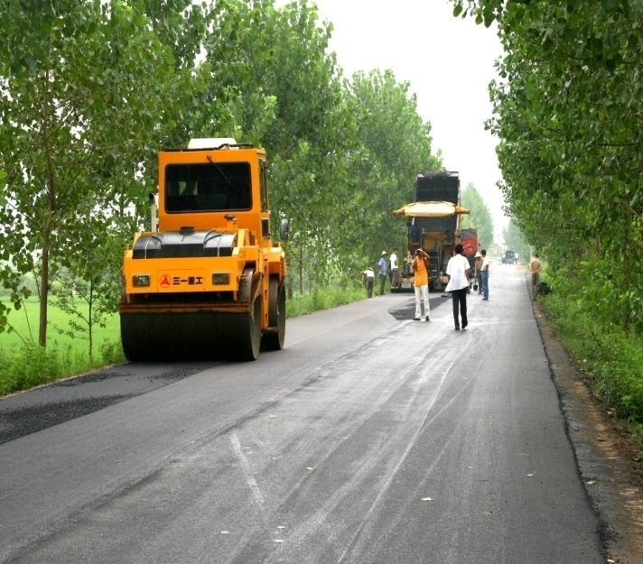
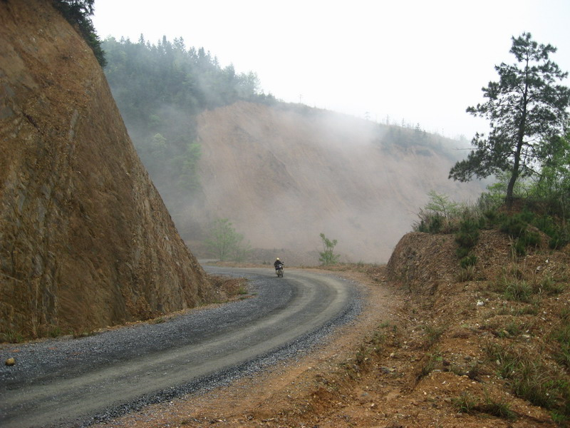
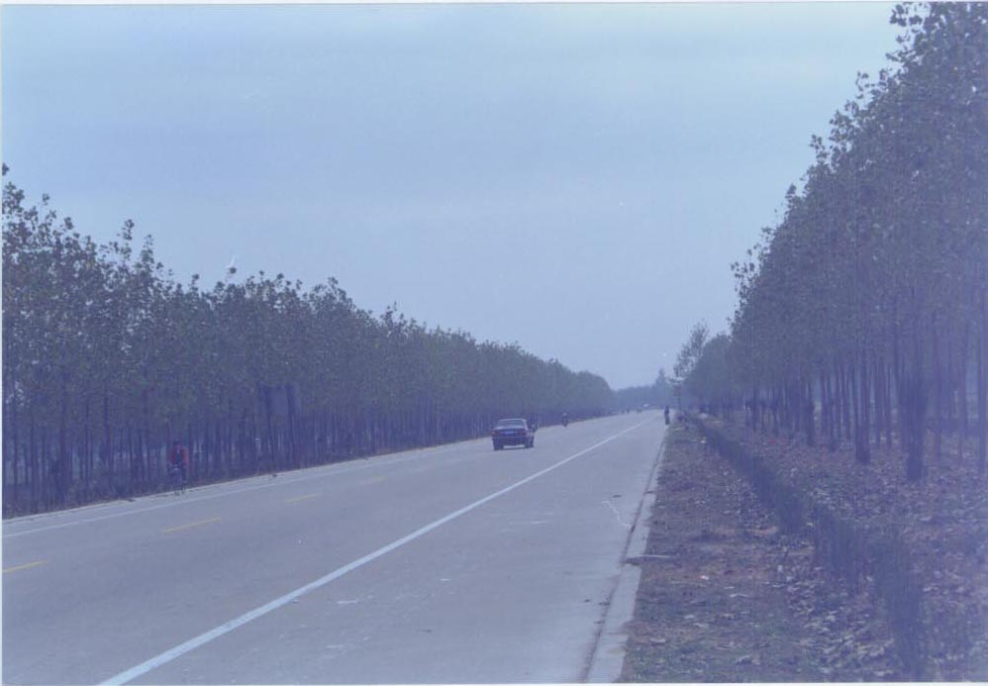
按功能和交通量划分的公路等级
划分结果 | 划分标准
高速公路 | 设计使用年限为20年，年平均每昼夜交通量四车道25000-55000辆，六车道45000-80000辆，八车道60000-100000辆
一级公路 | 设计使用年限为20年，年平均每昼夜交通量15000-30000辆，连接高速公路、大城市结合部、开发区经济带以及边远地区干线公路
二级公路 | 设计使用年限为15年，年平均每昼夜交通量3000-7500辆，连接中等城市的干线公路或通往大工矿区、港口的公路，或运输繁忙的城郊公路
三级公路 | 设计使用年限为10年，年平均每昼夜交通量1000-4000辆，为沟通县及城镇的集散公路
四级公路 | 设计使用年限为10年，年平均每昼夜交通量双车道1500辆以下，单车道200辆以下，沟通乡、村等地的地方公路

Slide 26

按重要性和使用性质划分的公路等级
划分结果 | 划分标准
国家公路（国道） | 连接首都与各省、自治区、直辖市首府的公路，连接各大经济中心、港站枢纽、物品生产基地和战略要地的主干公路
省级公路（省道） | 连接各地市和重要地区以及不属于国道的主干公路
县级公路（县道） | 连接县城和县内主要乡镇、物品生产和集散地的公路
乡级公路（乡道） | 主要为乡镇经济、文化、行政服务的公路
专用公路 | 专供厂矿、林区、农产、油田、军事要地等与外部联系的公路

Slide 27
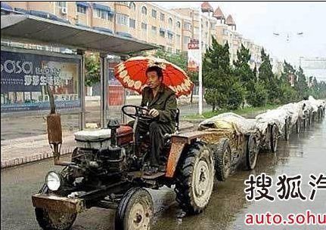
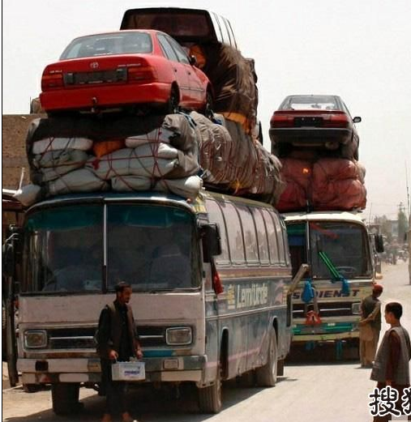
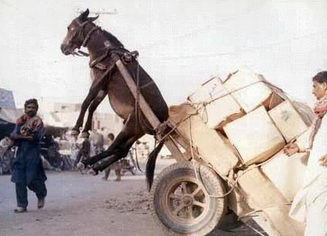
公路运输车辆

Slide 28

载货汽车
按载重量
分类
载货汽车
微型
轻型
中型
重型
重型和中型载货汽车核发大型货车号牌（俗称黄牌）；轻型和微型载货汽车核发小型货车号牌（俗称蓝牌）

Slide 29
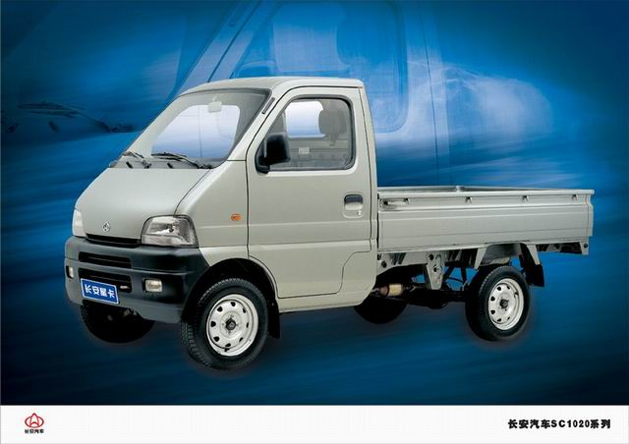
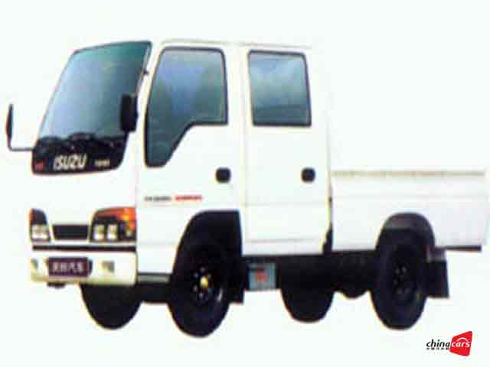
微型载货车（总质量≤1.8吨）
轻型载货车（1.8吨<总质量≤6吨）

Slide 30
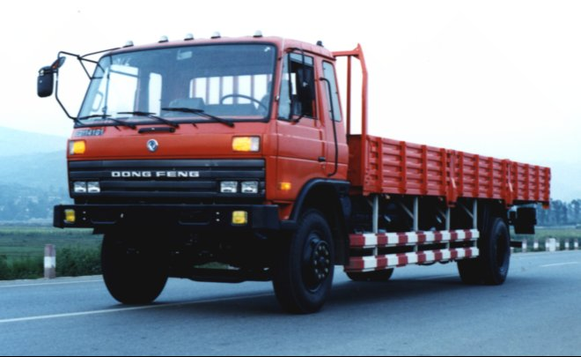
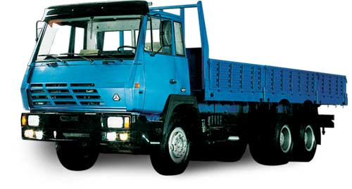
中型载货车（6吨<总质量≤14吨）
重型载货车（总质量>14吨）

Slide 31
载货汽车
按车身形式分类
载货汽车
厢式车
平板车
敞车
冷藏车
高栏板车
罐式挂车

Slide 32
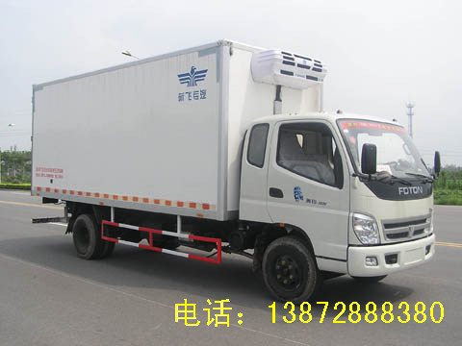
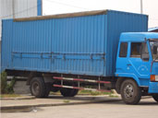
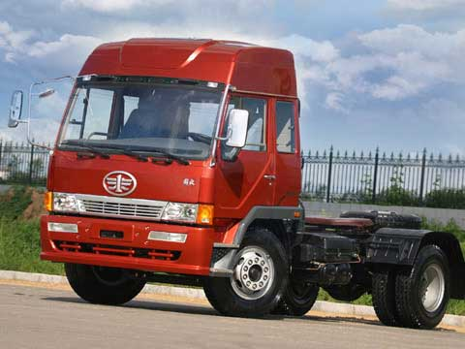
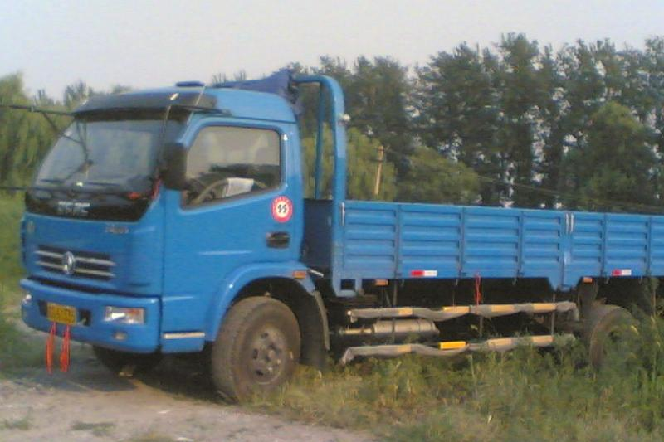
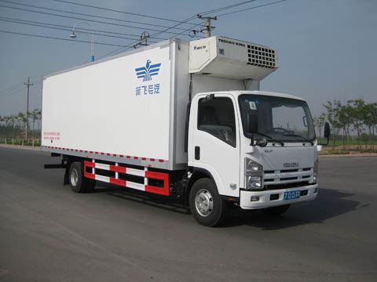
专用运输车辆
厢式车
敞车
平板车
冷藏车
高栏板车

Slide 33
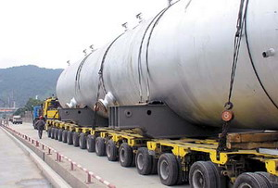
广州动用216轮平板车运送470吨巨无霸
中国石化集团广州石油化工总厂委托中外运运送470吨加氢裂化反应器，在总长约 14公里的运输过程中，为了让这个庞然大物顺利通过，中外运广东公司黄埔分公司专门从湖南借来了特种运输车辆并对其进行了改造，改造后的运输平板车长27米，拖板足足有216个轮子，并会同多个部门对沿途的电缆、绿化带、路面、桥梁进行了改造或加固。比如广深铁路茅岗桥由于高度不够，无法顺利通过，运输方提前将路面下挖了整整40厘米，而中山大道茅岗路口也拆除了整整10米的隔离带，并且使用了价格昂贵的碳纤维带加固桥梁。

Slide 34

汽车列车
一辆汽车(载货汽车或牵引车)与一辆或一辆以上挂车的组合。牵引汽车是汽车列车的动力来源, 而挂车是被拖挂车辆, 本身不带动力源。
①牵引车
牵引车按司机室的形式可分为平头式和长头式两种。
牵引车按拖带挂车的方式分为分为半挂、全挂二种。

Slide 35
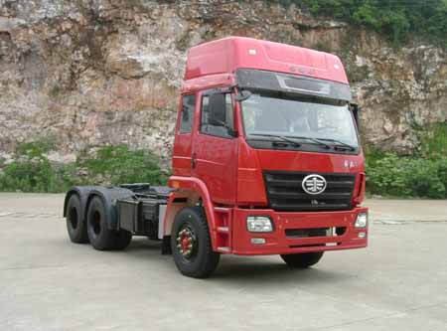
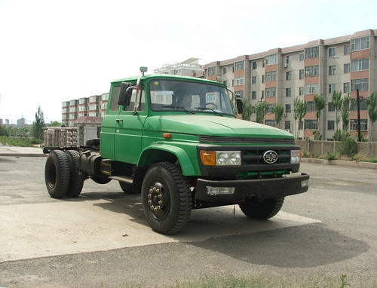
牵引车
平头式
长头式

Slide 36

②挂车
◆挂车按牵引联接方式分为全挂车和半挂车。
◆半挂车按结构形式分类有平板式、厢式、阶梯式等等。

Slide 37
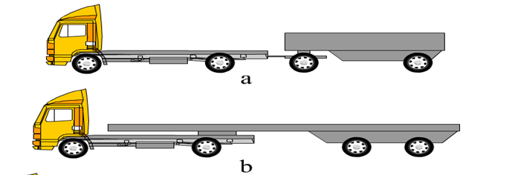
挂车
全挂车
牵引车承受挂车的一部分重量的车
半挂车
牵引车只提供牵引的动力，不承受挂车的向下的重量

Slide 38
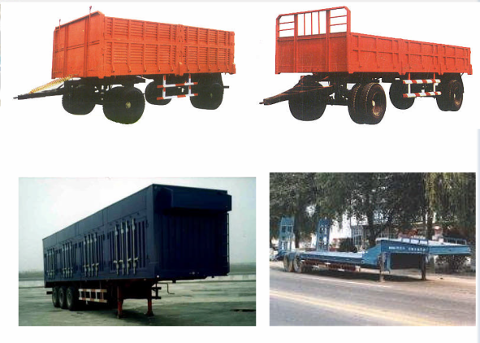


Slide 39
根据结构形式, 汽车列车可分为以下四种:
半挂汽车列车: 由半挂牵引车同一辆半挂车组合。
全挂汽车列车: 由汽车(一般为货车)同一辆或一辆以上全挂车组合。
双挂汽车列车: 由半挂牵引车同一辆半挂车、一辆全挂车组合。
特种汽车列车: 由牵引车同特种挂车组合。

Slide 40
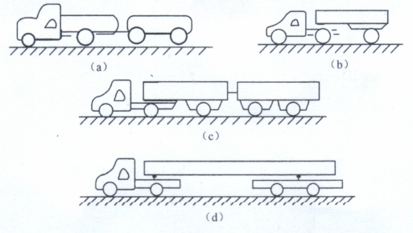

Slide 41

货运站
主要功能包括货物的组织与承运、中转货物的保管、 货物的交付、货物的装卸以及车辆的停放、保养等内容。简易的仅有运输车辆停靠于货物装卸的场地。

Slide 42
货运站
汽车货运站一般位于交通枢纽的城市的周边地带，也就是平常所说的停车场、公路货运站、物流中心。这些公路货运场站目前正朝着规模化、专业化、信息化的方向发展，成为公路运输的主战场，发挥着越来越重要的作用。

Slide 43
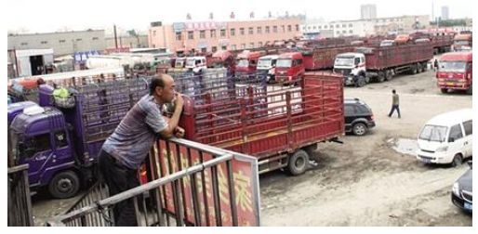

Slide 44

4、公路货物运输种类
按货运营运方式分类
公路货物可分为整车运输、零担运输、集装箱运输、联合运输和包车运输。
按照托运的货物是否保险或报价分类
分为不保险（不保价）运输、保险运输和保价运输。
按货物种类分类
分为普通货物运输和特种货物运输
按运送速度分类
按运送速度分为一般货物运输（慢运或普通速度运输）、快件货物运输和特快专运。

Slide 45

任务解析
公路运输未来的发展趋势
（1）公路建设加强，特别是高速公路得到迅速发展
（2）调整汽车吨位构成，向汽车列车化方向发展
（3）开展多种运输方式
（4）ITS智能运输系统蓬勃发展

Slide 46
任务解析
货箱长（m） | 车厢内宽（m） | 实际载货能力（t） | 适合运输里程(往返)（km）
2.8 | 1.8 | 2 | 500以下
3.8 | 1.8-2 | 3-4 | 600左右
4.2 | 2 | 3-5 | 500-800
5.1 | 2-2.2 | 3-7 | 1000以下
6.1 | 2-2.2 | 8以下 | 1000以下
7.2 | 2.2-2.3 | 11以下 | 1000以上
8.1-8.6 | 2.3 | 10-15 | 1000以上
9.6 | 2.3 | 15-25 | 1000以上
12.5 | 2.3-2.4 | 15-100 | 1000以上
14.5 | 2.3-2.4 | 15100 | 1000以上

